Slide 1
Zvezde in ozvezdja

Slide 2
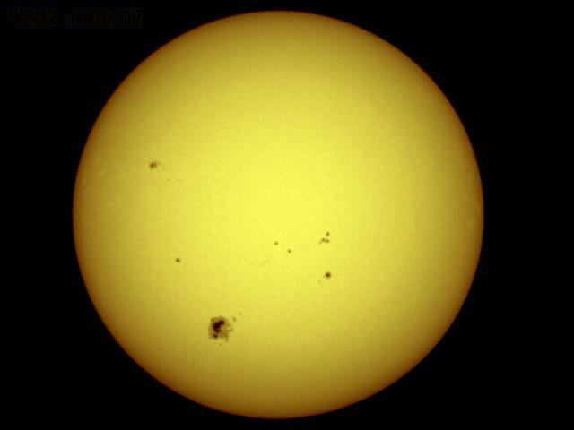
Zvezda
Zvezda je sijoče plinsko nebesno telo z veliko maso, vidno na nočnem nebu. Zvezdni soj je posledica jedrskih reakcij. To ljudje vidimo kot svetlobo oziroma čutimo kot toploto če govorimo o soncu.

Slide 3
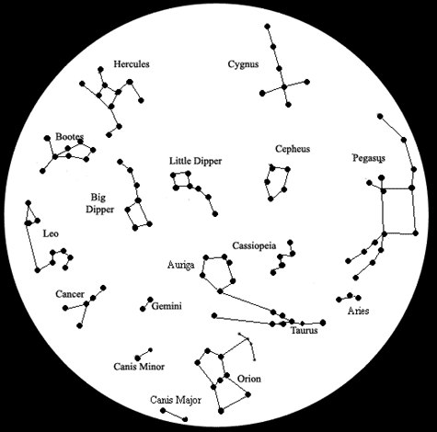
Ozvezdja
Ozvezdje je skupina zvezd, ki so navidezno zvezane druga z drugo v posebno podobo. Večina zvezd, ki jih vidimo ni povezanih med seboj, lahko pa ležijo skupaj na nebesni krogli nočnega neba.

Slide 4
Črna luknja
Črne luknje nastanejo, ko umre zvezda. To se zgodi tako, da zelo nabrekne in izpusti vse zunanje plasti v vesolje in ostane le še jedro, ali pa tako, da se napihne in ostane v takšnem stanju še milijone let, nato pa eksplodira (razen jedro). Pomislimo na zvezdo z veliko maso. Ko eksplodira se jedro začne sesedati. Preide v tako imenovano nevtronsko zvezdo. To je zvezda v kateri se elektroni in protoni sprimejo v nevtrone. Ta zvezda je tako gosta,da bi le žlica snovi iz same zvezde tehtala več kot Zemlja. Če je masa zvezde dovolj velika, se sesedanje nadaljuje in ko se tudi nevtroni vdajo tlaku se snov sesede v eno samo samcato točko. Kdor se preveč približa ˝prepadu˝ črne luknje ga ta posrka in nihče ji ne more uiti, niti svetloba.

Slide 5
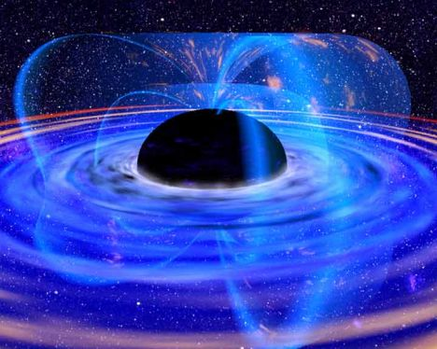

Slide 6
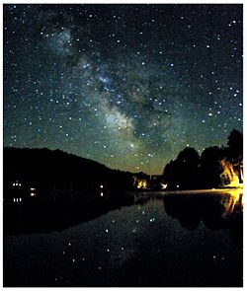
Rimska cesta
Rimska cesta je iz zvezd sestavljen sistem imenovan spiralna galaksija, v kateri je okoli sto milijard zvezd, takih kakor Sonce, večjih in manjših ter zelo različnih po barvi, temperaturi in kemični sestavi.

Slide 7
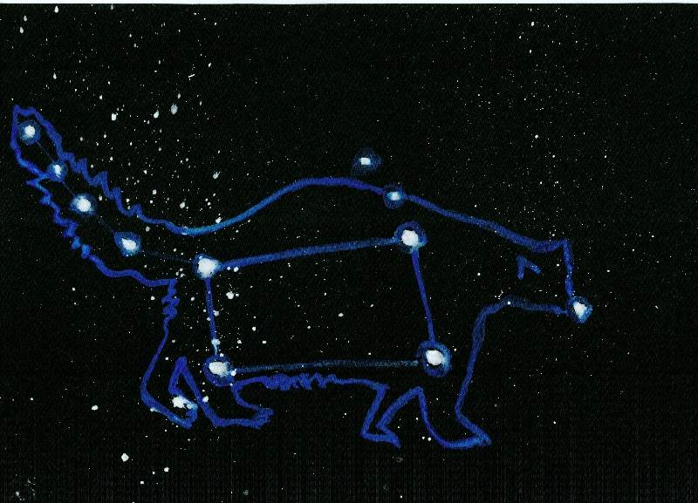
Veliki medved
Na severnem delu neba najdemo ozvezdje Veliki medved, ki je verjetno najbolj poznano ozvezdje. Njegovih sedem svetlih zvezd pa tvori podobo, ki jo vsi dobro poznamo pod imenom Veliki voz.

Slide 8
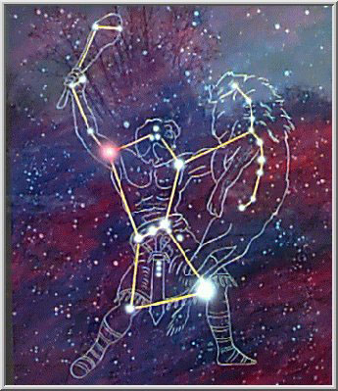
Orion
Orion je ozvezdje, ki je pozimi vidno na velikem delu južnega neba. Zvezda na Orionovi levi rami Betelgeza je supergigant - zvezda nadvelikanka. Njen premer je 540-krat večji od našega Sonca in sveti 2900-krat močneje kot naše Sonce.

Slide 9
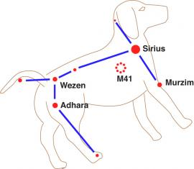
Veliki pes
Ozvezdje Veliki pes se razprostira južno od ekvatorja in zahodno od rimske ceste. Na nočnem nebu je vidno januarja do aprila. Njegova najsvetlejša zvezda je Sirij. Sirij je daleč najsvetlejša in ena nam najbližjih zvezd.

Slide 10
Viri:
Vesolje zvezde in ozvezdja, Marjeta Zorec
Vesoljske neznanke, Niko Šetar
http://sl.wikipedia.org/wiki/Ozvezdje
http://vesolje.net/astro/ozvezdja/v-voz/v-voz.htm
http://baza.svarog.org/astronomija/crna_luknja.php
http://sl.wikipedia.org/wiki/Zvezda
http://shrani.si/f/1C/5L/21hRmP3X/crne-luknje.pdf

